Slide 1

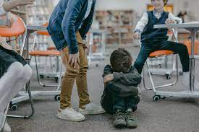
bullying

Slide 2
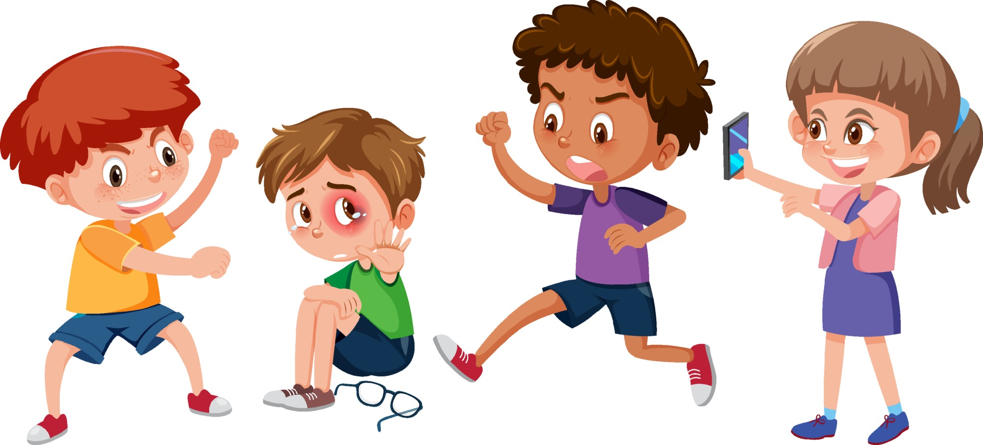
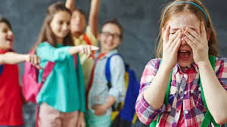
Nadie es superior o inferior a los demás

Slide 3
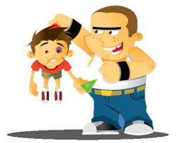
Como enfrentar el bullying
Si el bullying es en el colegio o en la casa o en la calle siempre tienes que tener confianza con una persona adulta que te pueda orientar y te ayude a levantar tu autoestima, a tener siempre la frente en alto

Slide 4
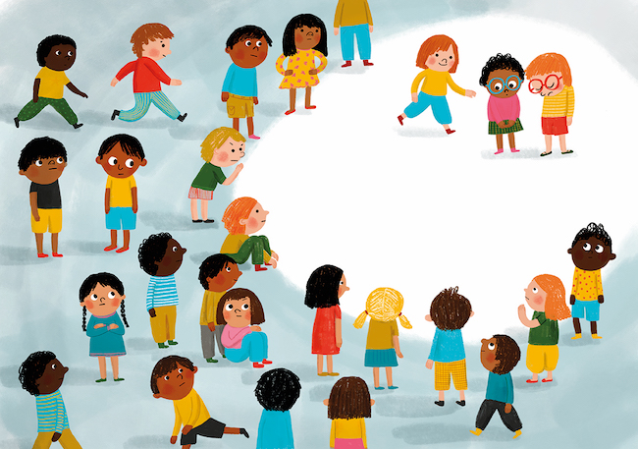
No le hagas a los demás lo que no te gusta que te hagan ati

Slide 5
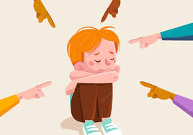
Como orientar a los niños ante el bullying
Siempre es muy importante escuchar al niño , mantener la calma preguntarle como se siente sin juzgarlo
Dile que no es culpa de el que todas las personas tiene derecho a ser protegidos contra cualquier forma de violencia

